Slide 1
語料庫及標準體系整合應用工作坊 系統基礎實作
白明弘
國家教育研究院語文教育及編譯研究中心
2020.08.07
Notes:
歡迎
第三年開始舉辦，連續五年舉辦
大家的支持，才能辦下去
我們也持續在學習
今天主題
下載

Slide 2
大綱
語料庫概念介紹
國教院索引典介面簡介
簡易查詢法
語料庫的價值

Slide 3
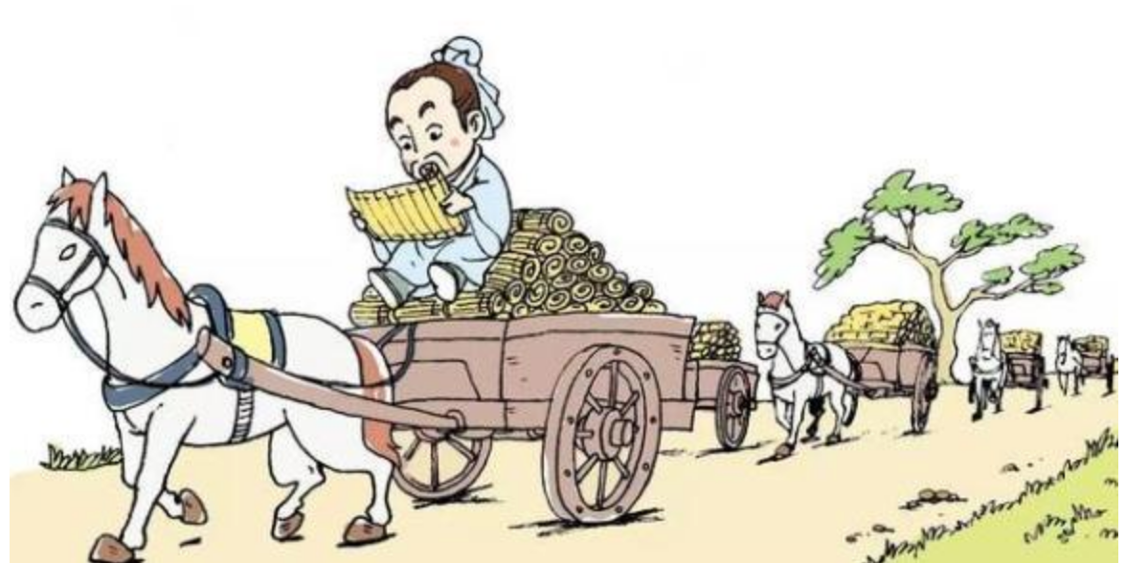
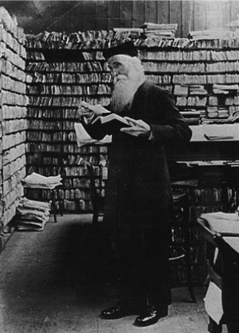
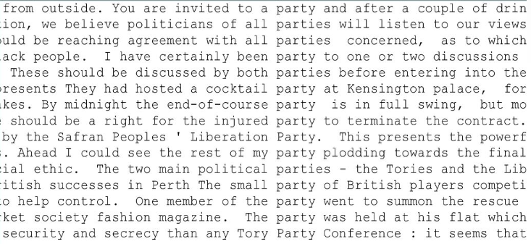
語料庫是什麼？
書證電子化
速度快
提供更豐富的語言現象
https://i.pinimg.com/736x/ae/8c/4b/ae8c4b080960f1a721834ba4039a4778.jpg
https://i1.kknews.cc/SIG=3869471/5o4800008no764632q72.jpg
KWIC (Key Word in Context)
James Murray, lexicographer and philologist. He was the first editor of the Oxford English Dictionary.
https://slideplayer.com/slide/16618103/
Notes:
書本是語言載體
觀察語言的方法
自省
語言載體：書籍、報紙、雜誌、廣播、電視、網頁
這張圖是 James Murray
牛津大辭典第一任編輯
每一個詞的收錄都要有書證
數十萬張卡片
1960─1970年代，商用個人電腦上市
書證電子化
Keyword in Context
速度快：幾年的蒐集功夫，電腦幾分鐘內可以完成
提供更豐富的語言現象

Slide 4
建置應用語料庫及標準體系
（「邁向華語文教育產業輸出大國八年計畫」子計畫：2013~2020）
建置華語文應用語料庫
以語料庫為基礎，訂定華語文分級
標準及訂定國際接軌之華語文能力指標
書面語
口語
華英雙語
華語中介語
訂定國際接軌之
華語文能力指標
研訂華語文聽、說、讀、寫、譯各級能力指標
研訂華語文漢字、詞彙、語法之分級標準

Slide 5
臺灣華語文語料庫 (Corpus of Contemporary Taiwanese Mandarin)
臺灣華語文
語料庫
書面語語料
4億3,541萬
華英雙語
語料
1,160萬字
華語中介語語料
156萬
口語語料
4,635萬
Notes:
國教院為了建置「華語文標準體系」，所蒐集的語料庫。
包括……
截至目前蒐集的數量

Slide 6
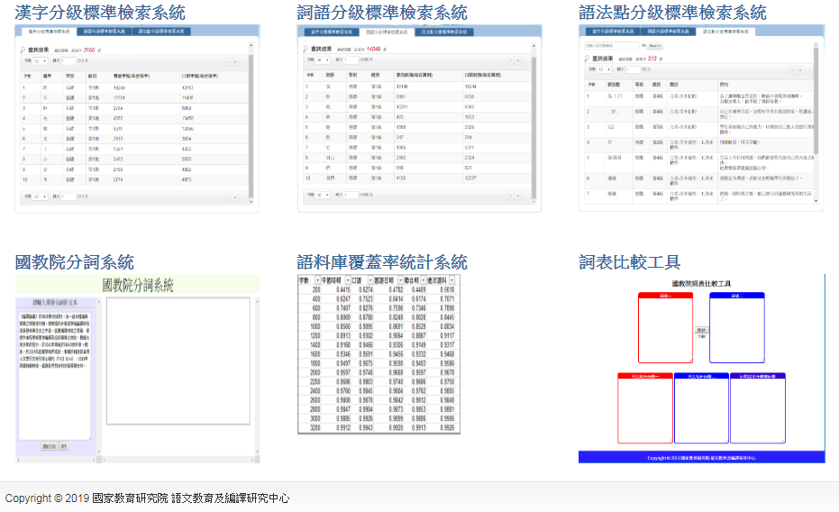
建議以Chrome開啟
Notes:
今天主要以「國教院索引典」為主

Slide 7
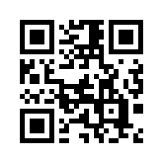
語料庫網站
https://coct.naer.edu.tw/

Slide 8
語料庫的應用

Slide 9
教學課堂
辭典編纂
字表、詞表
課綱、教材、辭典
語言癌
詞彙語法
語言研究
語
料
庫
應
用
詞彙、搭配詞檢索系統
年度常用語詞
數據驅動學習(DDL)
翻譯研究、應用
自動翻譯系統建置
翻譯記憶庫擴充
Notes:
語料庫常見的四種應用
語言研究
研究語言的詞彙現象、語法現象等等
語言癌是病句的研究。
年度常用語詞，是調查目前語言的使用情況，可以發現近年來產生了什麼新詞，有什麼詞已經很少使用了
翻譯研究
通常是使用雙語語料庫，透夠兩個語言的比較，可以瞭解翻譯的一些策略
例如中翻英「雪花飄飄，北風蕭蕭」該怎麼翻譯，有的人翻表面義，有的人翻背後的意涵
透過比較，可以發現翻譯學背後的一些原理
課綱研發
教華語應該交多少詞、哪些詞
辭典：一個詞有哪些語義、如何使用
不能憑空想像，一定要有書證，才不會偏離當代的語言使用
近年來語料庫也逐漸應用在課堂上
學生可以觀察詞語的語義，以及使用方法

Slide 10
語料庫分析工具
「感覺」vs 「覺得」
語料庫
檢索
抽樣
統計
分析
觀察
近義詞
語義向量
以 KWIC 格式呈現
Luhn（1966）
常用詞語
常用搭配詞
常用詞串
隨機抽樣

Slide 11
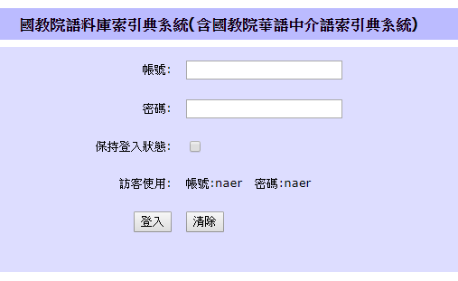
國教院語料庫索引典系統
Notes:
接著就開始今天的主要系統

Slide 12
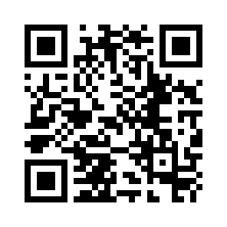
國教院語料庫索引典系統
https://coct.naer.edu.tw/cqpweb/

Slide 13
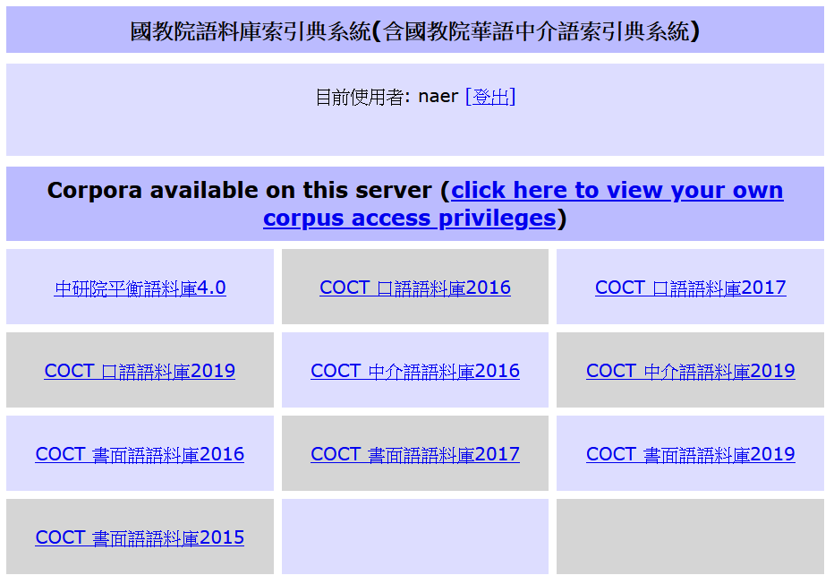

Slide 14
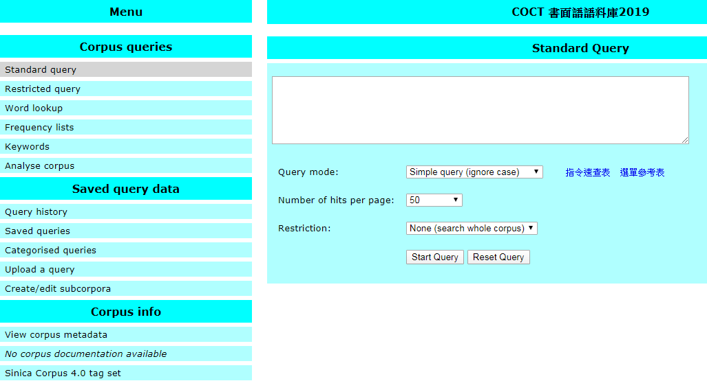
語料庫分析查詢
指令輸入區
歷史查詢
SOS
語料庫訊息
Standard query 標準查詢Frequency lists 詞頻列表
Word lookup 詞語檢索
Keywords 關鍵詞分析
Notes:
介面大至分成4區
左邊主要是功能選單
語料庫分析與查詢
歷史查詢
語料庫訊息
右邊是主要的操作區
語料庫的分析查詢有6個功能
今天會簡單介紹

Slide 15
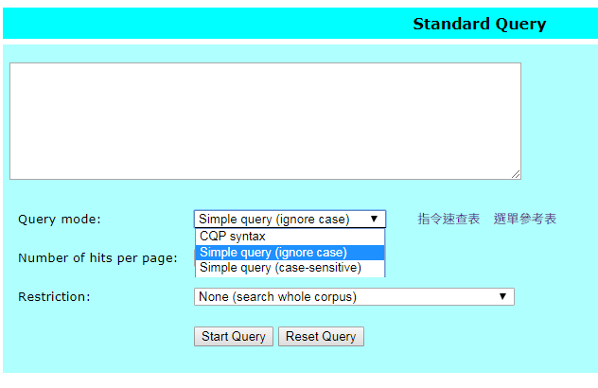
索引典介面
2. 輸入： 關鍵詞或CQL
觀察
1. 選擇查詢方法： 簡單查詢或CQL
3. 執行查詢

Slide 16
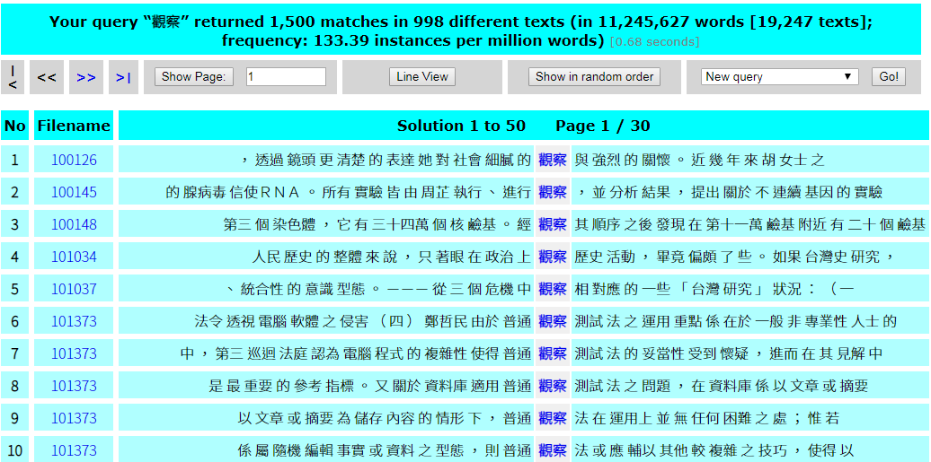
查詢結果的 KIWC 呈現
關鍵詞前文
關鍵詞置中
關鍵詞後文
序號
文本編號

Slide 17
查詢結果的翻頁功能
翻上下頁
目前在第1頁
可直接跳頁
隨機排序
再處理
本頁顯示1-50筆
(每頁50筆)
共分30頁
目前在第1頁

Slide 18
查詢結果的數字
查「觀察」
分布在998個文本中
一共找到 1,500筆
語料庫總詞數 語料庫總文本數
每百萬詞頻率

Slide 19
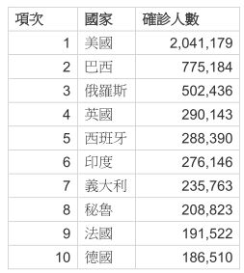
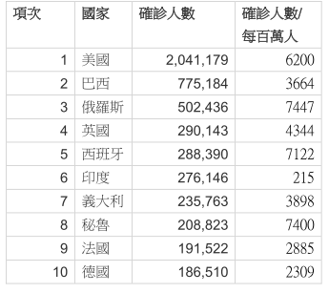
詞頻 vs. 每百萬詞頻率

Slide 20
詞頻 vs. 每百萬詞頻率
何謂「每百萬詞頻率」(instances per million words)？
隨機抽 1 百萬個次，「觀察」被抽出 133 次
計算公式：
詞頻/語料庫總詞頻x1,000,000
例如：
「觀察」出現 1,500
語料庫共 11,245,627詞
每百萬詞頻率= 1,500/11,245,627 * 1,000,000
「每百萬詞頻率」做什麼用？
「乒乓球」的出現頻率
書面語： 349
口語：50
語料庫大小無關
只和語料庫性質有關
→ 1.21 每百萬詞
→ 4.27 每百萬詞

Slide 21
詞頻 vs. 每百萬詞頻率
「覺得」一詞在口語或書面語較常用呢？
書面語： 163,601
口語：33,977
→ 568.91 每百萬詞
→ 2,902.18 每百萬詞

Slide 22
練習：
1. 試著觀察下列詞的「每百萬詞頻率」
就是、然而、
不錯、良好
2. 判斷上列的詞偏「口語」或「書面語」？
請先以語感判斷
再從「書面語」及「口語」語料中觀察

Slide 23
KWIC (Key Word In Context)

Slide 24
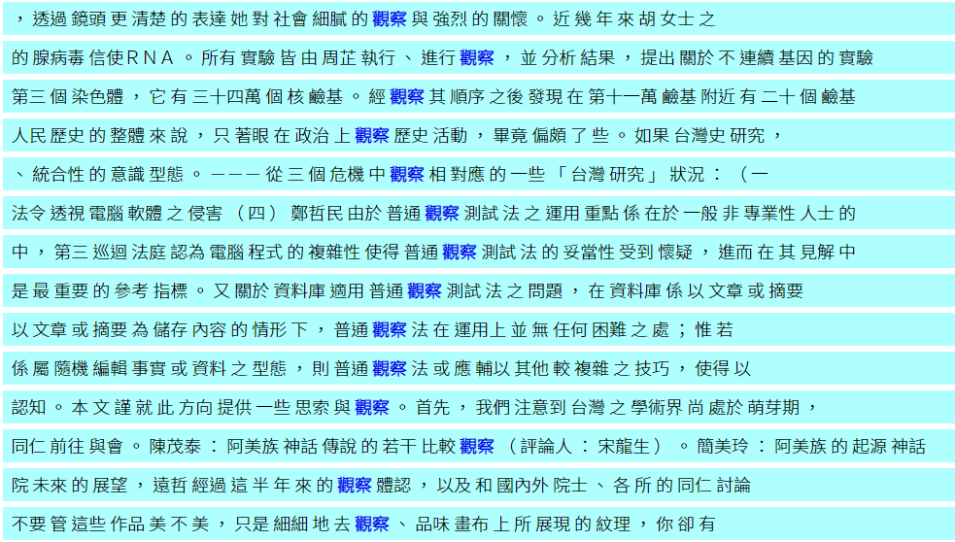
沒有對齊的情況

Slide 25
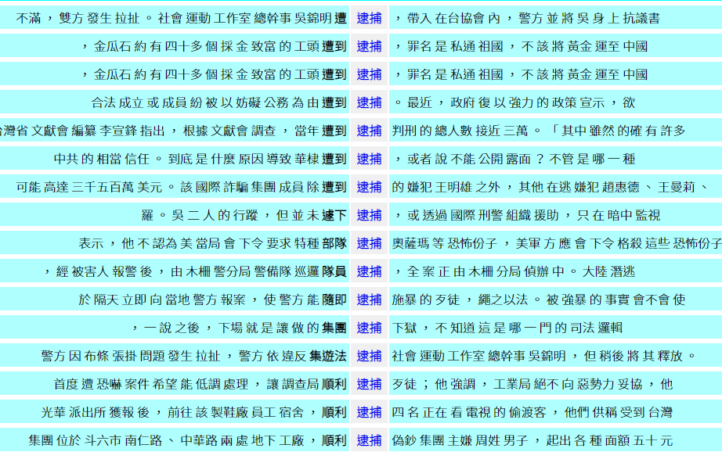
KWIC+左排序

Slide 26
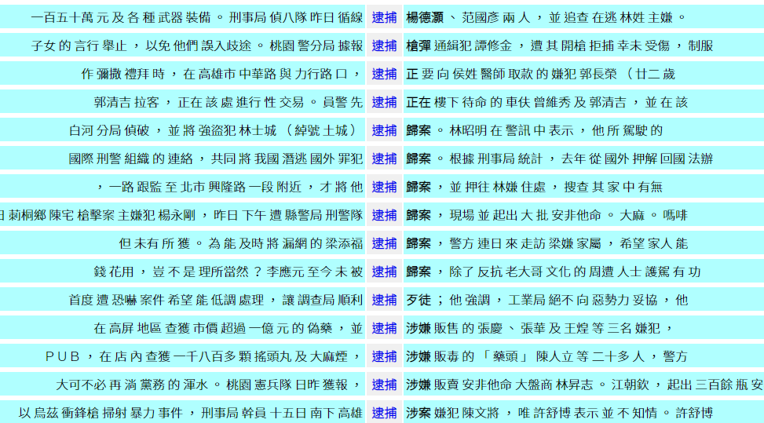
KWIC+右排序

Slide 27
查詢之再處理
Thin：語料隨機取樣
Frequency breakdown：詞頻彙整
Distribution：詞彙分布
Sort：按前文或後文排序
Collocations ： 配搭詞統計
Download ：下載查詢結果
Categorise ：樣本分類標記

Slide 28
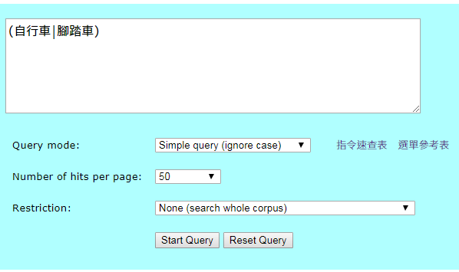
比較常用度
（A|B） 表示 A 或 B 的意思
意即找出包含 A 或 B 的句子

Slide 29
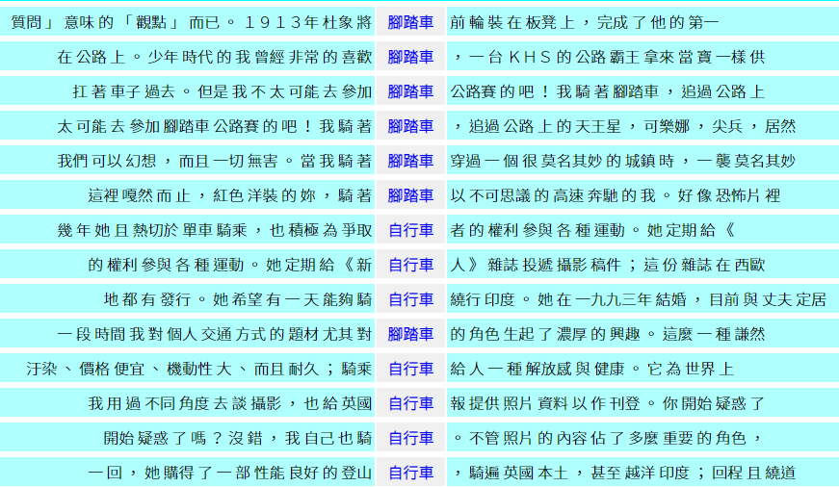
(自行車|腳踏車) 查詢結果

Slide 30
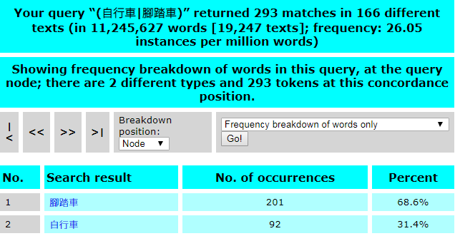
詞頻彙整：常用度比例

Slide 31
練習：
1. 比較下列詞語的頻率
廁所、洗手間、盥洗室、化妝室
桌球、乒乓球
2. 在「口語」或「書面語」語料中有差別嗎？

Slide 32
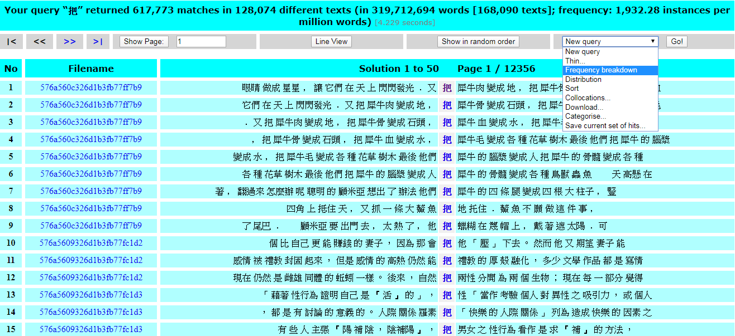
Frequency breakdown
分布訊息
2
1

Slide 33
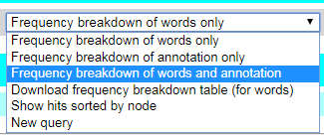
Frequency breakdown of words only 只看詞形
Frequency breakdown of words and annotation

Slide 34
Frequency breakdown of words and annotation 詞及詞類標記
P（介詞） 「把」的例句

Slide 35
搭配 Collocations（觀察介詞「把」的左右邊搭配詞）
1
2
Collocations
3

Slide 36
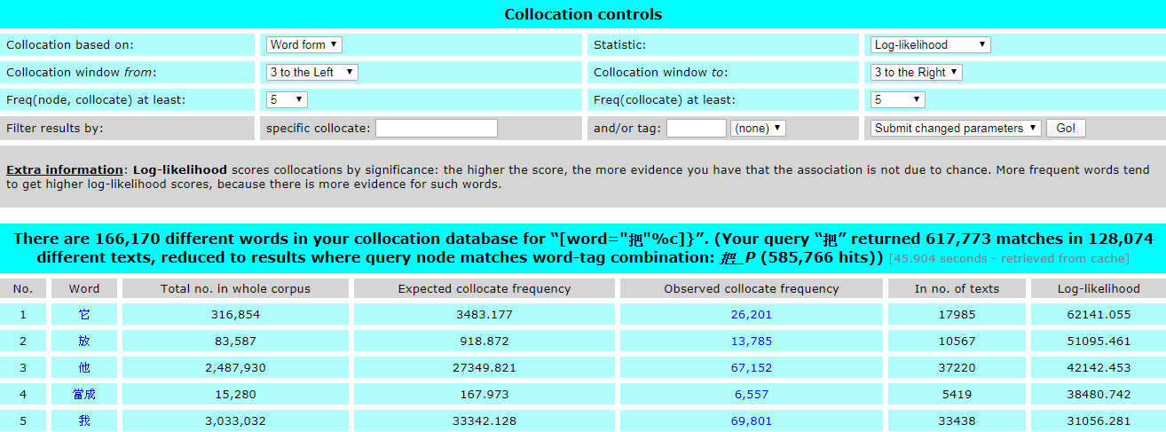
ABC+把(P)+XYZ

Slide 37
搭配 Collocations（介詞「把」和「它」的搭配情形）

Slide 38
量詞（Nf）「把」後面接一般名詞（Na）
提醒1：把_Nf
提醒2：Collations（搭配）
提醒3：只看Nf的右邊
(wondow from: 1 to the Right)
量詞「把」常和以下名詞搭配共現：
刀，鑰匙，劍，椅子，火，槍，
手槍，交椅，傘，鼻涕

Slide 39
簡易查詢&萬用字元
符號 | 意義 | 範例 | 符合之搜尋結果
? | 1個中文字元 | ?書 | 讀書，秘書，圖書，……
* | 0～N個中文字元 | *書 | 書，讀書，保證書，……
+ | 1～N個中文字元 | +書 | 讀書，保證書，……
範例 | 意義 | 符合之搜尋結果
把_Nf | 詞類標記為Nf（量詞）的「把」 | 把（Nf）
把_N* | 詞類標記為N（名詞）的「把」 | 把（Nf），把（Na）
?把_N* | 詞類標記為N且詞尾為「把」的雙字詞 | 火把，掃把，門把
*把_N* | 詞類標記為N且詞尾為「把」的詞 | 把，火把，一把把，郭威把，雅朗阿把
+把_N* | 詞類標記為N且詞尾為「把」的非單字詞 | 火把， 一把把，郭威把，雅朗阿把

Slide 40
Q1：詞尾為「化」的詞
A1：+化
（文化_Na，強化_VHC，彰化_Nc，廖化_Nb）
Q2：詞尾為「化」的動詞
A2：+化_V*
（強化_VHC，現代化_VHC，消化_VC，潛移默化_VJ）
Q3：動詞（詞尾為「化」且詞類為VHC）後接名詞的情形
A3：+化_V* *_N*
+化_V* _N*
（工業化國家，標準化測驗，強化自己，活化大腦）

Slide 41
簡易查詢&萬用字元更多應用
範例 | 意義 | 符合之搜尋結果
\? | 特殊字元本身 | ?
[台,臺]北 | []內的字詞符合任一即可 | 台北，臺北
??+家 | ??+（3~n個中文字元） | 語言學家，宇喜多秀家
喜歡 (我|他) | ()內的所有詞（類） | 喜歡他，喜歡我
喜歡 (_V*|_N*) |  | 喜歡這，喜歡自己，喜歡吃
一 (+)* 就 | 「一」和「就」中間夾很多個詞 | 她一走出門妝就變花了
一 (+){2,5} 就 | 「一」和「就」中間夾2~5個詞 | 它一動，就啄它的眼睛 一有閒暇她就想到外面
一 <<3>> 就 | 「一」「就」中間最多3個詞，「一」「就」順序不定 | 火炭一聽就火了 我走了就當一場夢
一 >>3>> 就 | 「一」「就」中間最多3個詞，「一」「就」順序固定 | 火炭一聽就火了 他一開始就用這種態度

Slide 42
Q：使用一個指令，找出所有「這裡」「這裏」「那裡」「那裏」「哪裡」「哪裏」的例句
提醒1：喜歡 (_V*|_N*)
提醒2：[台,臺]北
A：
(這裡|這裏|那裡|那裏|哪裡|哪裏)
[這,那,哪][裡,裏]

Slide 43
其他：句法；語用
沒在
＋地方
＋做／聽／讀／跑步
辛苦
中研院平衡語料庫4.0
COCT書面語語料庫2019
＋怕／注意／ 下雨／擔憂／午休／傻／亮
我對全校社團的老師說：老師！您辛苦了，我們非常感謝您。
李總經理：一路辛苦了，那麼，明天開會的時候再詳細談吧。
COCT口語語料庫2019
媽媽連忙彎腰和老師道歉，直說：「您辛苦了，請多對我小孩好好教導。」
他一面揮舞那條黑巾，一面道：「皇上，您辛苦了……」
還有就是客戶有時候對我們的肯定，一句話：「妳辛苦了，謝謝。」我就感到很滿足了
老師，辛苦了。請坐，請坐，喝茶。

Slide 44
語料庫的價值

Slide 45
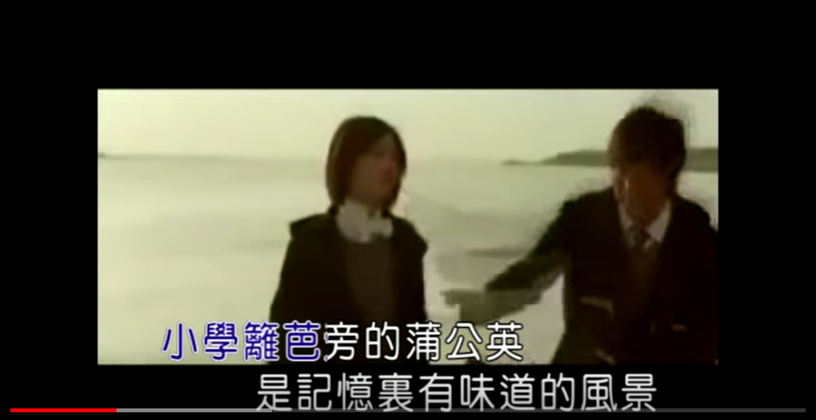
「有問題」的資料＝無用處的資料？！
圖片擷取自：https://www.youtube.com/watch?v=DYyE68IIx0U

Slide 46
把「有問題」的資料轉換為有用處的資料
【芭】ㄅㄚ
〔笆〕ㄅㄚ
○ 芭蕉 ╳ 笆蕉 「芭蕉」是多年生草本亞熱帶植物；「笆」是指用竹子或柳條等編成的東西。 所以「芭蕉」當用「芭」而非「笆」。
新北市板橋區江翠國中 101 學年度上學期七年級國文科第三次段考試題題目卷
教育部常用國字辨似
小學籬芭旁的浦公英是記億裡有味道的風景。
1.本人畢業華語文教學系
2.我媽媽在高中教國語，以前她
結婚我爸爸
3.我覺得如果我一個忙，他們可能
可以幫我
小學籬{芭>笆}旁的{浦>蒲}公英是記{億>憶}裡有味道的風景。
國教院作文錯別字自動批改系統
國教院華語中介語索引典系統

Slide 47
語料庫的優點及應用
優點
應用
缺點
提供豐富、客觀、真實使用的語言資料
避免主觀臆測
面向：研究；翻譯；教育；教學
Sinclair (1998): A corpus-based analysis can investigate almost any language patterns
標記或使用帶有砂礫雜質
非規範性

Slide 48
smli@mail.naer.edu.tw

